Slide 1
Egzamin Ósmoklasisty
2021/2022

Slide 2
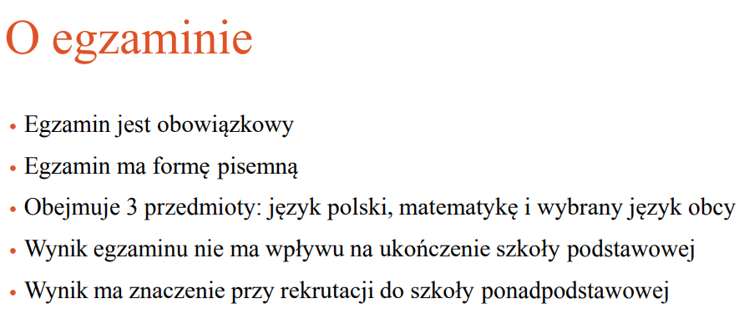

Slide 3
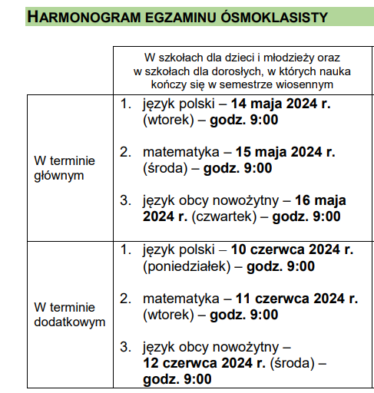

Slide 5
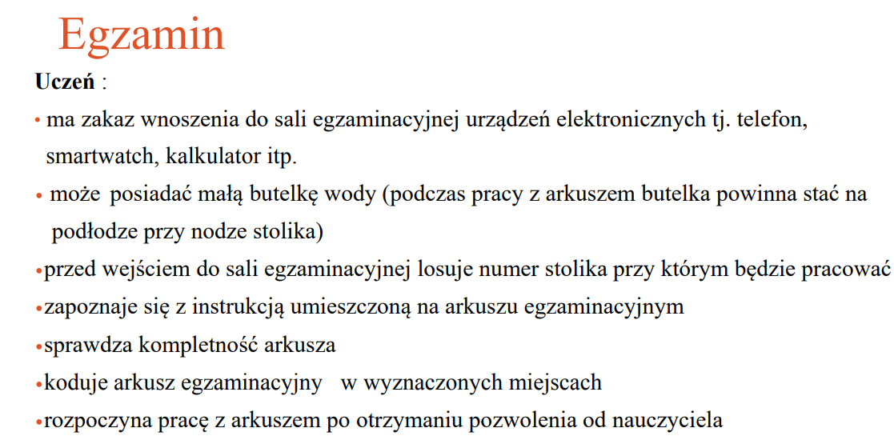

Slide 6
Co trzeba zabrać!!!
długopis z czarnym wkładem.
W drugim dniu należy dodatkowo przynieść linijkę. Rysunki – jeżeli trzeba je wykonać – zdający wykonują długopisem.
Butelkę z wodą

Slide 7
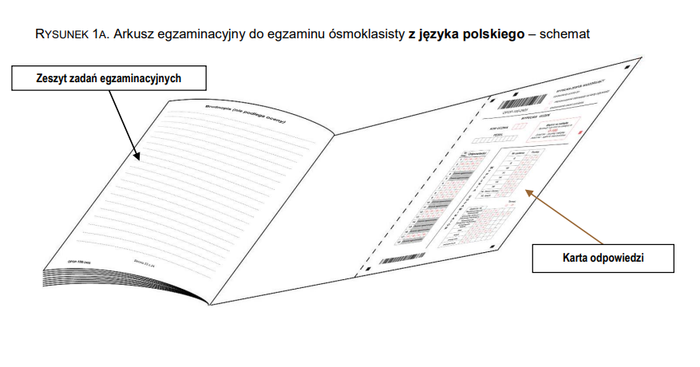

Slide 8
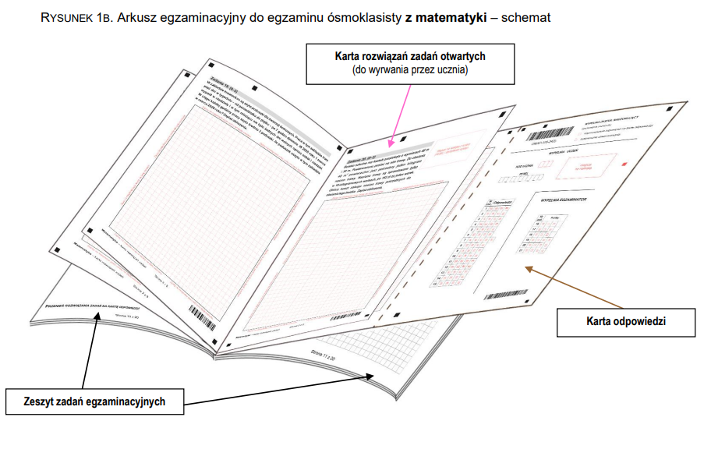

Slide 9
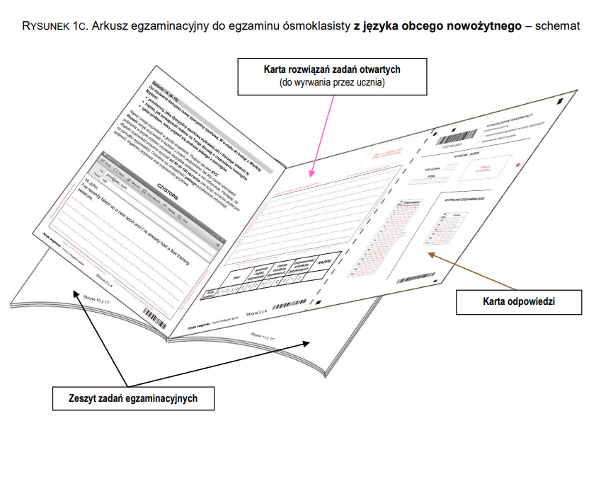

Slide 10
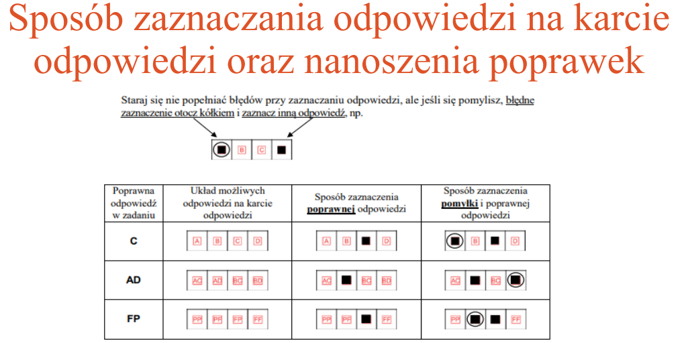

Slide 13
Wyniki egzaminu
3 lipca
Okręgowa komisja egzaminacyjna ogłasza wyniki egzaminu ósmoklasisty.
3 lipca
Uczeń otrzymuje zaświadczenie o szczegółowych wynikach egzaminu ósmoklasisty – w szkole

Slide 14
Okręgowa Komisja Egzaminacyjna www.oke.gda.pl
Filmy o egzaminie
https://www.oke.gda.pl/index.php?page=filmy-o-egzaminie

Slide 16
